Slide 1
Algorithmes Branch & Bound
Algorithmes par séparation et évaluation
Recherche aveugle: Si l’ensemble de solutions d’un problème est fini,
Il est donc possible, d’énumérer toutes ces solutions,
et ensuite de prendre celle qui nous arrange.
☹ Il y a un nombre prohibitif du nombre de solutions :
 cette énumération est impraticable
E V I T O N S
C E R T A I N S
C A L C U L S ! ! !
Idée

Slide 2
Méthode de parcours de l’arbre recherche Aveugle
Comment parcourir l’arbre ?
Depth-first search (DFS): Elle consiste en une exploration en profondeur de l’arbre de recherche.
++ couramment utilisée
++ rapide et moins de mémoire utilisée
Breadth-First Search (BFS): Cette méthode est la méthode opposée à la méthode depth-first search. Elle consiste à explorer l’arbre en largeur.
-- moins utilisée
-- plus de mémoire
La recherche Best- Bound-First (BBF): Une stratégie hybride entre DFS et BFS. On choisit parmi les noeuds restant à traiter celui qui a la plus petite borne inférieure.
-- traiter des nœuds successifs très différents.
- Nécessite une fonction objectif pour calculer les bornes.
Autres heuristiques

Slide 3
Algorithmes Branch & Bound
Un algorithme par séparation et évaluation, connu sous le terme anglo-saxon branch and bound, est une méthode générique de résolution de problèmes d'optimisation combinatoire ou discrète (PLNE).
Une méthode d'énumération implicite : toutes les solutions possibles du problème peuvent être énumérées.
Mais
Les propriétés du problème permet d'éviter l'énumération de larges classes de mauvaises solutions.
Dans un bon algorithme par séparation et évaluation, seules les solutions potentiellement bonnes sont donc énumérées.
Méthode très générale d’énumération intelligemment guidée.

Slide 4
Algorithmes Branch & Bound
Le principe est de
Basé sur le principe de diviser pour régner « Divide to Conquer »
Séparer (branch) les solutions du problèmes en plusieurs ensembles de solutions.
Utiliser une évaluation partielle pour éliminer des solutions grâce à des bornes sur les valeurs possibles des solutions (bound).
Sans cette étape d’ élimination  Recherche Aveugle !
Grâce aux bornes, l’´enumeration est implicite (certaines solutions ne sont pas calculées car on sait que c’est inutile).

Slide 5
Cadre général
Cadre général: Opt{f(x)⏐x∈X}
où: Opt = Min ou Max,
X est l’ensemble fini des solutions d’un problème,
f(x) est l’évaluation de la solution x.
Remarque:
X est fini mais très grand (exponentiel en la taille du problème)
Exemple: TSP
Donnée: D=[d(i,j)] est la matrice des distances entre les n villes
X est l ’ensemble des (n-1)! tours (i₁,i₂,…,i_{n},i₁)
Min{f(i₁,i₂,…,i_{n},i₁)=d(i₁,i₂)+d(i₂,i₃)+…+d(i_{n-1},i_{n})+d(i_{n},i₁)}

Slide 6
Les ingrédients de la méthode B&B
Pour appliquer la méthode de branch-and-bound, nous devons être en possession :
Une borne inférieure: la borne inférieure permet d'éliminer certaines solutions de l'arbre de recherche afin de faciliter l'exploration du reste de l'arbre et de faire converger la recherche vers la solution optimale.
Une borne supérieure: la borne supérieure peut être une heuristique qui permet de couper certaines branches de l'arbre de recherche.
Des règles de dominance: dans certains cas et pour certains problèmes, il est possible d'établir des règles qui permettent de couper des branches de l'arbre de recherche. Ce qui permet d'exclure des solutions partielles. Ces règles sont souvent utilisées pour raffiner la méthode de branch and bound et palier aux faiblesses de certaines bornes.

Slide 7
Les ingrédients de la méthode B&B
Stratégie de recherche: Il existe plusieurs techniques pour l'exploration de l'arbre de recherche. On peut utiliser soit une exploration en profondeur d'abord (Depth First Search -DFS), soit une exploration en largeur d'abord (Breadth First Search-BFS), soit encore une recherche qui utilise une file de priorité.
Choix du critère d'évaluation: Lors d'une application de branch and bound, on a besoin d'avoir une fonction qui permet d'évaluer chaque nœud traité, et éventuellement couper ceux qui sont inutiles.

Slide 8
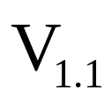
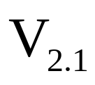
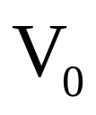
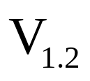
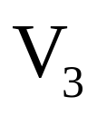
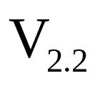
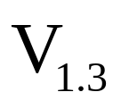
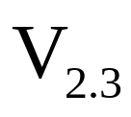
Le problème de recherche dans un graphe à plusieurs étapes.
5
3
4
4
1
3
3
1
2
2
3
7
Problème : Trouver le chemin avec un cout minimum de V0 à V3

Slide 9
Transformation du problème en un problème de recherche en arbre
1
2
3
5
3
4
3
2
7
4
2
4
1
1
1
Représentation en arbre des Solutions

Slide 10
L’utilisation de B&B pour résoudre le problème
Calculer une borne supérieure UB (Upper Bound)
Calculer une borne inferieure LB (Lower Bound)
Utiliser une méthode Gloutonne ( greedy) pour calculer la borne supérieure ( best solution)
Trajet=V0 → v11 → V22→V3,
UB=6
LB=-∞ indéfini

Slide 11
L’utilisation de B&B pour résoudre le problème
Evaluation
Donner une évaluation partielle de chaque nœud
Ex: F(V1.1)=1+ F(V1.1àV3)
Ex: F(V2.1)=6+ F(V2.1àV3)
Séparation
Supprimer les branches qui mènent vers des solutions mauvaise
Ex: supprimer la branche V2.1 à V3 
F(V2.1)> UB=6

Slide 12
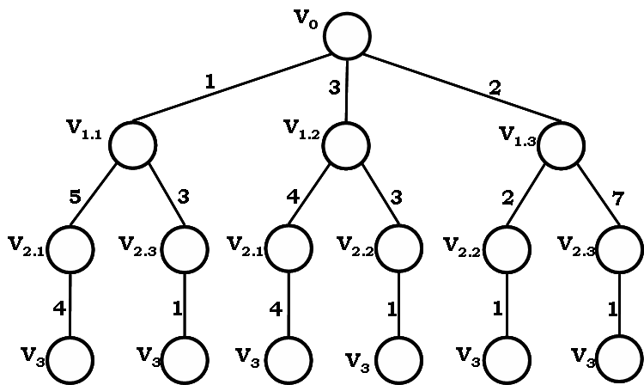
Résoudre par branch-and-bound
UB=6
1
3
2
5
3
4
3
2
7
LBi>6>UB
LBi>7
LBi>6
LBi>9
ㄨ
2
ㄨ
ㄨ
1
ㄨ
LBi=4<UB

